Slide 1
REALIZACJA ZINTEGROWANYCH INWESTYCJI TERYTORIALNYCH AGLOMERACJI JELENIOGÓRSKIEJ przez Instytucję Pośredniczącą ZIT AJ Karpacz, 19 września 2019 r.

Slide 2
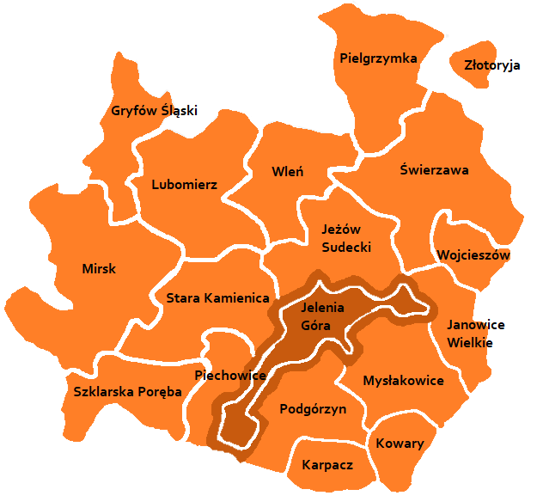
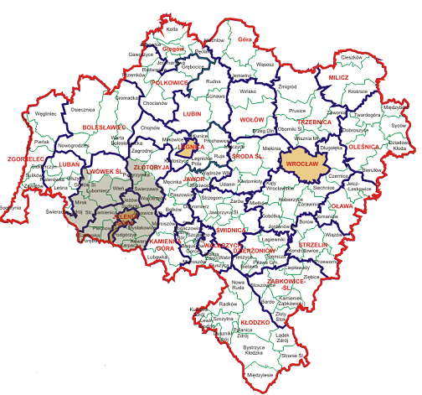
ZINTEGROWANE INWESTYCJE TERYTORIALNE
AGLOMERACJI JELENIOGÓRSKIEJ
18 gmin
203,5 tys. ludności – 7,02% ludności Dolnego Śląska
1515 km² powierzchni – 7,60 % powierzchni Dolnego Śląska
Powiaty: jeleniogórski, częściowo lwówecki i złotoryjski, Miasto Jelenia Góra
[Dane na dzień 31.12.2018 r.]

Slide 3
ZINTEGROWANE INWESTYCJE TERYTORIALNE
AGLOMERACJI JELENIOGÓRSKIEJ
Podstawą współpracy gmin na obszarze wdrażania ZIT AJ jest Porozumienie z dnia 6 maja 2015 r., w sprawie powierzenia Miastu Jelenia Góra zarządzania Zintegrowanymi Inwestycjami Terytorialnymi Aglomeracji Jeleniogórskiej oraz zasad współpracy Stron Porozumienia przy programowaniu, wdrażaniu, finansowaniu, ewaluacji, bieżącej obsłudze i rozliczeniach Zintegrowanych Inwestycji Terytorialnych Aglomeracji Jeleniogórskiej, zmienione dnia 15 lipca 2015 r.
Liderem Porozumienia jest Miasto Jelenia Góra. Pełni ono także funkcję Instytucji Pośredniczącej.
System wdrażania ZIT AJ określony został w Strategii ZIT AJ.
18 Gmin Aglomeracji przyjęło Strategię ZIT AJ w formie uchwał rad gmin. Podjęcie decyzji przez radnych poprzedzone były szerokimi konsultacjami społecznymi.

Slide 4
Zakres realizacji zadań ZIT AJ w ramach RPO WD 2014-2020
EFRR
EFS
Określenie kryteriów wyboru z zakresie
Strategii ZIT AJ
Określenie kryteriów wyboru z zakresie
Strategii ZIT AJ
Udział w przygotowaniu
i przeprowadzeniu naboru wniosków
o dofinansowanie projektów
Udział w przygotowaniu
i przeprowadzeniu naboru wniosków
o dofinansowanie projektów
Ocena zgodności projektów
ze Strategią ZIT AJ
Ocena zgodności projektów
ze Strategią ZIT AJ
Udział w kontraktacji, przygotowanie załączników do umowy o dofinansowanie dla projektów kontraktowanych przez IZ
Współuczestniczenie w działaniach kontrolnych prowadzonych przez IZ RPO WD w ramach wizyt monitoringowych
Informacja i promocja
Udział w ewaluacji RPO WD 2014-2020

Slide 5
ZIT AJ W PERSPEKTYWIE FINANSOWEJ 2014-2020
Budżet ZIT AJ określony został w Porozumieniu z 11.06.2015 r. w sprawie powierzenia zadań w ramach instrumentu Zintegrowane Inwestycje Terytorialne Regionalnego Programu Operacyjnego Województwa Dolnośląskiego 2014–2020 przez Zarząd Województwa Dolnośląskiego – Miastu Jelenia Góra jako Instytucji Pośredniczącej.
Na realizację zadań w ramach RPO WD 2014-2020 zgodnie z Porozumieniem przeznaczono:
87 000 000 EUR w zakresie EFRR
26 375 000 EUR w zakresie EFS
Łącznie 113 375 000 EUR

Slide 6
ZIT AJ W PERSPEKTYWIE FINANSOWEJ 2014-2020
1. Przedsiębiorczość i innowacje
7 500 000 EUR
2. Technologie informacyjno-promocyjne
4 000 000 EUR
3. Gospodarka niskoemisyjna
28 500 000 EUR
4. Środowisko i zasoby
15 500 000 EUR
5. Transport
13 000 000 EUR
6. Infrastruktura spójności społecznej
12 500 000 EUR
7. Infrastruktura edukacyjna
6 000 000 EUR
8. Rynek pracy
3 180 905 EUR
9. Włączenie społeczne
8 614 949 EUR
10. Edukacja
14 579 146 EUR

Slide 7
NABORY WNIOSKÓW O DOFINANSOWANIE PROJEKTÓW W RAMACH ZIT AJ
W ramach ZIT AJ ogłoszono 51 naborów wniosków w trybie konkursowym oraz 2 wezwania do złożenia wniosku w trybie pozakonkursowym.
Do dnia 31.08.2019 r. w naborach wniosków dedykowanych ZIT AJ złożono łącznie 224 wnioski* o dofinansowanie, w tym w ramach naborów EFRR 149 wniosków a w ramach naborów EFS 75 wniosków.
Beneficjenci: jednostki samorządu terytorialnego, wspólnoty mieszkaniowe, spółdzielnie mieszkaniowe, kościoły i związki wyznaniowe, organizacje pozarządowe, placówki systemu oświaty, instytucje kultury, IOB.
Największym zainteresowaniem cieszyły się konkursy dotyczące rewitalizacji, termomodernizacji, równego dostępu do edukacji podstawowej, gimnazjalnej i ponadgimnazjalnej.
Fundusz | Wartość całkowita złożonych wniosków | Wartość wnioskowanego dofinansowania – wkład UE
EFRR | 607 454 958,57 zł | 415 101 267,84 zł
EFS | 80 114 739,83 zł | 68 039 492,18 zł
Razem | 687 569 698,40 zł | 483 140 760,02 zł
* Dane dotyczą wyłącznie wniosków, które spełniły kryteria oceny formalnej.

Slide 8
Projekty wybrane do dofinansowania
w ramach instrumentu ZIT Aglomeracji Jeleniogórskiej
Fundusz UE | Ilość projektów wybranych do dofinansowania | Wartość całkowita projektów (PLN) wybranych do dofinansowania | Wartość dofinansowania projektów – wkład UE (PLN) | Udział w łącznej wartości wkładu UE w projektach wybranych do dofinansowania
EFRR | 123 | 521 490 068,34 | 355 148 401,35 | 87,21%
EFS | 65 | 61 314 915,23 | 52 059 641,30 | 12,78 %
Razem | 188 | 582 804 983,57 | 407 208 042,65 | 100 %

Slide 9
Projekty realizowane w trybie pozakonkursowym
w ramach instrumentu ZIT Aglomeracji Jeleniogórskiej
Oś priorytetowa 5 Transport, Działanie 5.1 drogowa dostępność transportowa, Poddziałanie 5.1.3. „Obwodnica południowa Jeleniej Góry - Etap II”, beneficjent Miasto Jelenia Góra, projekt zrealizowany. Wartość całkowita projektu: 56 185 877,80 PLN. Wartość dofinansowania UE: 43 083 517,54 PLN.
Oś priorytetowa 5 Transport, Działanie 5.2 System transportu kolejowego, Poddziałanie 5.2.3. „Budowa przystanków kolejowych w ciągu linii kolejowej Wrocław –Jelenia Góra nr 274 i 311/Kolei Aglomeracyjnej”, beneficjent PKP Polskie Linie Kolejowe S.A., projekt w końcowej fazie realizacji. Wartość całkowita projektu: 22 873 080 PLN. Wartość dofinansowanie UE: 15 773 025 PLN.
Oś priorytetowa 4 Środowisko i zasoby, Działanie 4.3 Dziedzictwo kulturowe, Poddziałanie 4.3.3 (A, B). „Renowacja zabytkowego zespołu pałacowo – parkowego w Jeleniej Górze i jego adaptacja na centrum kultury.”, beneficjent Miasto Jelenia Góra, projekt pozakonkursowy zidentyfikowany w ramach aktualizacji Strategii ZIT AJ zaopiniowanej pozytywnie przez Zarząd Województwa Dolnośląskiego dnia 27.08.2019 r. Szacowana wartość całkowita projektu: 15 361 300,00 PLN.

Slide 10
Kontraktacja projektów wybranych do dofinansowania
w ramach instrumentu ZIT Aglomeracji Jeleniogórskiej
(wg stanu na 31.08.2019r.)
Fundusz UE | Ilość podpisanych umów | Udział w ogólnej liczbie podpisanych umów | Wartość całkowita projektów (PLN), dla których podpisano umowy | Wartość dofinansowania projektów – wkład UE (PLN)
EFRR | 117 | 67 % | 488 962 294,97 | 336 847 199,14
EFS | 57 | 33 % | 52 994 630,69 | 45 003 435,51
Razem | 174 | 100% | 541 956 925,66 | 381 850 634,65

Slide 11
Kontraktacja projektów wybranych do dofinansowania
w ramach instrumentu ZIT Aglomeracji Jeleniogórskiej
- poziom zaangażowania alokacji
Fundusz UE | Poziom zaangażowania alokacji *
EFRR | 87,31 %
EFS | 58,12 %
Łącznie alokacja | 82,56 %
* Alokacja wyliczona wg ostatniej wersji SzOOP przyjętego Uchwałą Nr 1065/VI/19 Zarządu Województwa Dolnośląskiego z dnia 30 lipca 2019 r. oraz kursu: 1 € = 4,2912 PLN (zgodnego z procedurą wolnych środków na miesiąc sierpień 2019)

Slide 12
Zatwierdzone wnioski o płatność w ramach projektów wdrażanych w ramach mechanizmu ZIT Aglomeracji Jeleniogórskiej
Fundusz UE | Wartość dofinansowania projektów – wkład UE (PLN) | % wartości alokacji z rezerwą wykonania
EFRR | 155 887 447,06 | 41,98 %
EFS | 22 228 031,25 | 30,78 %
Łącznie alokacja | 178 115 478,31 | 40,16 %

Slide 13
Nabory planowane i ogłoszone w ramach instrumentu ZIT AJ
Oś priorytetowa/ Działanie / Poddziałanie | Wartość alokacji (PLN) | Harmonogram naboru | Fundusz UE
Oś priorytetowa 3 Gospodarka niskoemisyjna Działanie 3.3 Efektywność energetyczna w budynkach użyteczności publicznej i sektorze mieszkaniowym. Poddziałanie 3.3.3 (E) | 6 180 913 | Procedura oceny w toku | EFRR
Oś priorytetowa 10 Edukacja Działanie 10.4 Dostosowanie systemów kształcenia i szkolenia zawodowego do potrzeb rynku pracy. Poddziałanie 10.4.3 (A,B,D,E,G,H) | 11 077 874 | Procedura oceny w toku | EFS
Oś priorytetowa 10 Edukacja Działanie 10.1 Zapewnienie równego dostępu do wysokiej jakości edukacji przedszkolnej. Poddziałanie 10.1.3 (A,B,C) | 5 241 855 | Nabór wniosków: od 24.09.2019 r. do 10.10.2019 r. | EFS
Oś priorytetowa 4 Środowisko i zasoby Działanie 4.2 Gospodarka wodno - ściekowa Poddziałanie 4.2.3 (A) | 9 562 454 | Nabór wniosków: od 28.10.2019 r. do 2.12.2019 r. | EFRR
Oś priorytetowa 7 Infrastruktura edukacyjna Działanie 7.1 Inwestycje w edukację przedszkolną, podstawową i gimnazjalną. Poddziałanie 7.1.3 (A) | 3 053 215 | Ogłoszenie naboru: 01.10.2019 r. | EFRR
Oś priorytetowa 1 Przedsiębiorstwa i innowacje Poddziałanie 1.3.3 (A, B) | 10 170 380 | Ogłoszenie naboru: 19.12.2019 r. | EFRR
Dane wg harmonogramu przyjętego Uchwałą nr 1137/VI/19 Zarządu Województwa Dolnośląskiego z dnia 27 sierpnia 2019 r.

Slide 14
WSKAŹNIKI WYKONANIA CELÓW ZIT AJ
Zgodnie z zawartym Porozumieniem DEF-Z/987/15 z dnia 11.06.2015 r. z IZ RPO WD, ZIT AJ zobowiązane są do osiągnięcia celów pośrednich i końcowych. Realizacja celów mierzona jest za pomocą wskaźników określonych w w/w Porozumieniu. Poniżej tabela wartości wybranych wskaźników:
Wskaźniki programowe RPO WD 2014-2020 | Wskaźniki ZIT AJ
 | Wartość pośrednia 2018 r. | Wartość docelowa 2023 r. | Wartość z umów | Wartość osiągnięta od początku realizacji projektu
Powierzchnia przygotowanych terenów inwestycyjnych (ha) | - | 13 | 14,33 | 9,19
Liczba przedsiębiorstw otrzymujących wsparcie (CI 1) | 5 | 21 | 114 | 47
Powierzchnia użytkowa budynków poddanych termomodernizacji (m²) | 8 742 | 42 162 | 124 148,21 | 29 624,39
Liczba gospodarstw domowych z lepszą klasą zużycia energii | - | 190 | 1 407 | 487
Liczba zakupionych lub zmodernizowanych jednostek taboru pasażerskiego w publicznym transporcie zbiorowym komunikacji miejskiej | 4 | 12 | 20 | 18
Liczba wspartych obiektów infrastruktury zlokalizowanych na rewitalizowanych obszarach | 4 | 14 | 85 | 1
Liczba wspartych budynków mieszkalnych zlokalizowanych na rewitalizowanych obszarach | - | 11 | 71 | 1
Liczba miejsc w objętej wsparciem infrastrukturze w zakresie opieki nad dziećmi lub infrastrukturze edukacyjnej (CI 35) (7.1 przedszkola, szkoły podstawowe) | 195 | 632 | 9813 | 9170
Liczba nauczycieli objętych wsparciem w programie (10.2) | 43 | 115 | 966 | 732
Liczba uczniów objętych wsparciem w zakresie rozwijania kompetencji kluczowych w programie (10.2) | 1 376 | 3 694 | 8387 | 6790

Slide 15
IP ZIT AJ w systemie wdrażania RPO WD 2014 – 2020
% realizacji zobowiązań UE na lata 2014-2020
Dane na 31.07.2019 r. (bez danych dot. OP 11. Pomoc Techniczna - EFS) | Zawarte umowy/wydane decyzje o dofinansowanie | Zatwierdzone wnioski beneficjentów o płatność
ZIT AJ | 81,31% | 38,43%
RPO WD 2014-2020 | 73,20% | 35,30%
W zestawieniu % realizacji zobowiązań UE na lata 2014-2020 spośród Poddziałań RPO WD ZIT AJ zajmuje:
1 miejsce w zakresie zawartych umów/wydanych decyzji o dofinansowanie;
2 miejsce w zakresie zatwierdzonych wnioskó beneficjentów o płatność

Slide 16
Dziękuję za uwagę
ZIT AGLOMERACJI JELENIOGÓRSKIEJ

